Slide 1


Звіт начальника відділу освіти, культури, сім’ї, молоді та спорту
Перечинської міської ради за 2025 рік
ПЕРЕЧИН - 2026

Slide 2
Мережа закладів, установ Перечинської ТГ
У 2025 році мережа закладів освіти Перечинської територіальної громади становила:
4 заклади загальної середньої освіти різних типів: 1 ліцей та 3 гімназії .
4 заклади дошкільної освіти,
2 заклади позашкільної освіти,
Комунальна установа «Інклюзивно-ресурсний центр».
У Перечинській ТГ діють:
КЗ «Центр культури і дозвілля» із структурними підрозділами:
1 Будинок культури (с.Зарічово) та
3 клуби (с.Сімер, с.Сімерки, с.Ворочово).
Також у Перечинській ТГ працює КЗ «Публічна бібліотека» з відокремленими підрозділами-філіями:
Доросла бібліотека Перечинської ТГ, структурний підрозділ Дитяча бібліотека, бібліотеки у с.Зарічево, с.Сімер, с.Сімерки, с.Ворочово
та КЗ “Краєзнавчий музей міста Перечин”.

Slide 3
ОБЛІК від 0 до 6 років станом на 01.01.2026 року
 | 5-6 | 4-5 | 3-4 | 2-3 | 1-2 | 0-1
Населений пункт | 2020 | 2021 | 2022 | 2023 | 2024 | 2025 | Разом
Перечин | 88 | 92 | 61 | 51 | 35 | 28 | 355
Сімер | 28 | 25 | 12 | 14 | 14 | 14 | 107
Сімерки | 12 | 7 | 6 | 3 | 2 | 11 | 41
Зарічово | 41 | 27 | 27 | 19 | 22 | 14 | 150
Ворочово | 9 | 11 | 3 | 7 | 7 | 3 | 40
Разом | 178 | 162 | 109 | 94 | 80 | 70 | 693
У 2025 році на території громади проживає 693 дітей віком від 0 до 6 років (355 – м.Перечин, 338 – село),
із них – 623 дітей віком від 2 до 6 років.

Slide 4
ДОШКІЛЬНА ОСВІТА
У 2025 році станом на 31.12.2025 року дошкільну освіту здобувають 266 дітей віком від 2 до 6 (7) років, з них у селі - 115 дітей, у місті – 151, до ЗДО зараховано 18 дітей із числа ВПО. У ЗДО виховний процес забезпечують 113 працівників, із них – 49 педагогів.
 | Заклад дошкільної освіти | станом на 31.12.2025 |  | К-сть дітей ВПО | Кількість місць відповідно до ліцензії
 |  | К-сть груп | К-сть дітей
1 | Перечинський ЗДО ясла-садок "Веселка" | 5 | 98 | 5 | 164
2 | Перечинський ЗДО "Теремок" | 3 | 53 | 4 | 140
3 | Філія опорного закладу Ворочівська початкова школа (з дошкільним підрозділом) Ліцею імені Героїв 68-го батальйону | 1 | 19 | 0 | 35
4 | Дошкільний підрозділ Філії Початкова школа Зарічівської гімназії | 2 | 28 | 1 | 60
5 | Сімерський ЗДО | 3 | 48 | 8 | 75
6 | Сімерківський ЗДО | 1 | 20 | 0 | 44
РАЗОМ: |  | 15 | 266 | 18 | 518

Slide 5
ХАРЧУВАННЯ У ЗДО
У всіх ЗДО та дошкільних підрозділах організовано трьохразове харчування. На 2025 рік затверджено вартість харчування одного дітодня у ЗДО у сумі 65,00 гривень та встановлено батьківську плату у розмірі 50% від вартості харчування на день (незалежно від місця проживання).
Діти пільгових категорій харчувалися безкоштовно за кошти місцевого бюджету.
У 2025 році :
безкоштовно харчувалося – 85 дітей,
35 вихованців сплачували 25% батьківської плати,
186 - 50% батьківської плати.
З місцевого бюджету на харчування вихованців дошкільних закладів було виділено 2 019 035 грн.

Slide 6
ЗАГАЛЬНА СЕРЕДНЯ ОСВІТА
У 2024/2025 н.р. у 6 закладах загальної середньої освіти та 3-х філіях громади навчалися 1362 учні, це на 127 менше минулого року – 2023/2024 н.р. (1489).
У 2025/2026 н.р. у 6 закладах загальної середньої освіти та 3-х філіях громади навчається 1160 учні, це на 202 менше минулого року (1362).
Із загальної кількості учнів у 2025/2026 н.р. у закладах навчається за інституційною формою - 1040, індивідуальною - 120 (з них за сімейною (перебувають за кордоном) - 112 учнів, за екстернатною формою навчання – 0, педагогічним патронажем було охоплено 7 учнів). Із загальної кількості 8 учнів з ООП навчаються в інклюзивних класах.
У 2025 році за парти вперше сіли 94 першокласників.

Slide 7
ЗАГАЛЬНА СЕРЕДНЯ ОСВІТА
Кількість учнів старшої школи у 2025/2026 н.р. становить 791 учень (минулого – 2024/2025 н.р. - 915).
Усі заклади загальної середньої освіти надають освітні послуги 30 дітям із сімей ВПО.

Slide 8
ЗАГАЛЬНА СЕРЕДНЯ ОСВІТА
№ з/п | Назва навчального закладу | Проєктна потужність закладу (к-сть місць) | Контингент учнів станом на 31.12.25 р. | Відсоток завантажен. закладу, (%) | Фактичні видатки за 2025 рік, (грн)
1 | Ліцей імені Героїв 68-го батальйону | 800 | 537 | 67% | 91 352 623
2 | Філія Початкова школа Ліцею імені Героїв 68-го батальйону | 800 | 176 | 22%
3 | Філія Ворочівська початкова школа | 40 | 24 | 60% | 2 777 777
4 | Зарічівська гімназія | 260 | 200 | 77% | 10 802 508
5 | Сімерська гімназія | 320 | 151 | 47% | 12 722 316
6 | Сімерківська гімназія | 120 | 72 | 60% | 6 661 986
ВСЬОГО |  |  | 1160 |  | 124 317 210

Slide 9
ЗАГАЛЬНА СЕРЕДНЯ ОСВІТА
У 2024/2025 навчальному році було подано замовлення на виготовлення 201 документів про освіту для випускників 2025 навчального року.
Закінчили 9-й клас та отримали свідоцтво про здобуття базової освіти 131 учень, з них отримали свідоцтва з відзнакою - 10 випускників, 1- для осіб з ООП.
Свідоцтва про повну загальну середню освіту у 2024 році отримали 70 школярів.
4 випускники 11 класів подавались попередньо на нагородження золотою медаллю «За успіхи у навчанні», але на виконання наказу МОН України від 15.04.2025 №570 «Про внесення змін до порядку переведення учнів закладу загальної середньої освіти на наступний рік» - Самусь Назар, Лялько Діана, Демченко Дарина, Ганич Анастасія отримали свідоцтво про повну загальну середню освіту з відзнакою.

Slide 10
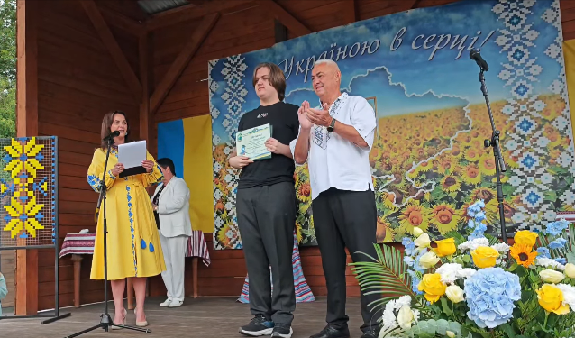
ЗАГАЛЬНА СЕРЕДНЯ ОСВІТА
У 2024/2025 н.р. учень Ліцею імені Героїв 68-го батальйону Перечинської міської ради Самусь Назар набрав максимальну кількість балів - 200 із англійської мови у Національному мультипредметному тесті (НМТ).
23 серпня 2025 року йому вручено сертифікат на грошову винагороду у розмірі 30 000 грн.

Slide 11
ЗАГАЛЬНА СЕРЕДНЯ ОСВІТА
МЕРЕЖА КЛАСІВ ТА УЧНІВ ЗЗСО
 |  | 2023/2024 н.р. (станом на 05.09.2023) |  | 2024/2025 н.р. (станом на 05.09.2024) |  |  | 2025/2026 н.р. (станом на 31.12.2025)
№ з/п | Повна назва закладу загальної освіти | К-сть учнів | К-сть класів | К-сть учнів | К-сть класів | Середня наповн. | К-сть учнів | К-сть класів | Середня наповн.
1 | Ліцей імені Героїв 68-го батальйону | 693 | 25 | 641 | 25 | 25 | 537 | 22 | 25
 | Філія Початкова школа Ліцею імені Героїв 68-го батальйону | 298 | 11 | 227 | 10 | 23 | 176 | 9 | 20
 | Філія Ворочівська початкова школа Ліцею імені Героїв 68-го батальйону | 33 | 4 | 33 | 4 | 8 | 24 | 4 | 6
2 | Зарічівська гімназія | 107 | 6 | 128 | 5 | 26 | 122 | 5 | 24
 | Філія Початкова школа Зарічівської гімназії | 102 | 6 | 86 | 5 | 17 | 78 | 5 | 16
3 | Сімерська гімназія | 184 | 9 | 169 | 9 | 19 | 151 | 9 | 17
4 | Сімерківська гімназія | 72 | 9 | 76 | 8 | 10 | 72 | 7 | 10
РАЗОМ |  | 1489 | 70 | 1362 | 66 | 21 | 1160 | 61 | 19

Slide 12
ЗАГАЛЬНА СЕРЕДНЯ ОСВІТА
Відстежується тенденція щодо зменшення чисельності учнів. Це пояснюється зменшенням народжуваності та збільшення кількості мігрованих дітей разом з батьками.
Кількість учнів, які навчаються у закладах загальної середньої освіти у 2025/2026 навчальному році порівняно з 2023/2024 н.р. зменшилася на 329 учнів.

Slide 13
РОБОТА З ОБДАРОВАНИМИ УЧНЯМИ
РЕЗУЛЬТАТИ ПРОВЕДЕННЯ ІІ ЕТАПУ ОЛІМПІАД ВСЕУКРАЇНСЬКИХ УЧНІВСЬКИХ ОЛІМПІАД ІЗ НАВЧАЛЬНИХ ПРЕДМЕТІВ У 2024/2025 Н. Р.
Заклад загальної середньої освіти | Ступінь диплома |  |  | Разом | К-сть учасників ІІІ етапу
 | І | ІІ | ІІІ
Ліцей імені Героїв 68-го батальйону | 5 | 7 | 10 | 22 | 14
Зарічівська гімназія | 0 | 0 | 1 | 1 | 0
Сімерська гімназія | 1 | 1 | 3 | 5 | 0
Сімерківська гімназія | 0 | 0 | 4 | 4 | 0
РАЗОМ: | 6 | 8 | 18 | 32 | 14
ПЕРЕМОЖЦІ ІІІ (обласного) ЕТАПУ:
ДИПЛОМ І СТУПЕНЯ:
СЛОВАЦЬКА МОВА - КУРЦЕБА КАМІЛА, УЧЕНИЦЯ 10 КЛАСУ ЛІЦЕЮ ІМЕНІ ГЕРОЇВ 68-ГО БАТАЛЬЙОНУ,
ДИПЛОМ ІІІ СТУПЕНЯ:
ІСТОРІЯ – ЗУБАНИЧ МАКСИМ, УЧЕНЬ 11 КЛАСУ ЛІЦЕЮ ІМЕНІ ГЕРОЇВ 68-ГО БАТАЛЬЙОНУ,
АНГЛІЙСЬКА МОВА – ДУЧЕНКО РОМАН, УЧЕНЬ 9 КЛАСУ ЛІЦЕЮ ІМЕНІ ГЕРОЇВ 68-ГО БАТАЛЬЙОНУ,

Slide 14
РОБОТА З ОБДАРОВАНИМИ УЧНЯМИ
МАН
У І етапі Всеукраїнського конкурсу-захисту науково-дослідницьких робіт учнів-членів Малої академії наук учнівської молоді взяли участь 2 учні Ліцею імені Героїв 68-го батальйону та
1 учень Сімерської гімназії.
ПЕРЕМОЖЦІ ІІІ (обласного) ЕТАПУ :
Відділення Історія, Секція Історія України:
ІІІ місце - Будз Максим Іванович - учень 10 класу Ліцею імені Героїв 68-го батальйону Перечинської міської ради Закарпатської області,
Відділення Інформаційні технології, Секція Мультимедійні системи, навчальні та ігрові програми:
ІІІ місце - Маріаш Олег Владиславович - учень 7 класу Ліцею імені Героїв 68-го батальйону Перечинської міської ради Закарпатської області.

Slide 15
ЗАГАЛЬНА СЕРЕДНЯ ОСВІТА
РЕЗУЛЬТАТИ ПРОВЕДЕННЯ ОЛІМПІАД ТА МАН
Переможці ІІІ етапу Всеукраїнських учнівських олімпіад
із навчальних предметів у 2024/2025 :
диплом І ступеня: словацька мова - Курцеба Каміла, учениця 10 класу Ліцею імені Героїв 68-го батальйону,
диплом ІІІ ступеня: історія – Зубанич Максим, учень 11 класу Ліцею імені Героїв 68-го батальйону, англійська мова – Дученко Роман, учень 9 класу Ліцею імені Героїв 68-го батальйону.
Переможці ІІ (обласного) Всеукраїнського конкурсу-захисту науково-дослідницьких робіт учнів-членів МАН у 2024/2025 навчальному році:
Відділення Історія, Секція Історія України:
ІІІ місце - Будз Максим Іванович - учень 10 класу Ліцею імені Героїв 68-го батальйону Перечинської міської ради Закарпатської області,
Відділення Інформаційні технології, Секція Мультимедійні системи, навчальні та ігрові програми:
ІІІ місце - Маріаш Олег Владиславович - учень 7 класу Ліцею імені Героїв 68-го батальйону Перечинської міської ради Закарпатської області.

Slide 16
ЗАБЕЗПЕЧЕННЯ ОСВІТНІХ ПОТРЕБ ДІТЕЙ З ООП
Здобуття освіти дітей з ООП у Перечинській громаді забезпечують:
4 ЗЗСО з інклюзивним та індивідуальним навчанням;
2 дошкільні заклади (ЗДО «Веселка», ЗДО «Теремок») та дошкільний підрозділ філії початкова школа Зарічівської гімназії).
ЗЗСО з інклюзивними класами | Кількість інклюзивних класів/ груп | Загальна кількість учнів/ вихованців з ООП | Учні з ООП, що потребують ІІ-V рівнів підтримки |  |  |  |  | К-сть асистентів вчителя/ вихователя
 |  |  | всього учнів з ІІ-V рівнями | з них потребують:
 |  |  |  | ІІ рівень | ІІІ рівень | ІV рівень | V рівень
 | 7 | 8 | 8 | 0 | 3 | 4 | 1 | 7
ЗДО з інклюзивними групами | 5 | 8 | 8 | 2 | 5 | 0 | 1 | 4

Slide 17
ПІДВЕЗЕННЯ
Станом на 31.12.2025 року парк автомобільного транспорту відділу освіти, культури, сім’ї, молоді та спорту Перечинської міської ради, задіяного для організованого підвезення учнів до закладів освіти та у зворотному напрямку в 2025-2026 навчальному році, складається з 5 транспортних одиниць.
У 2025 році кількість учнів, які проживали за межею пішохідної доступності, становить 502 учасників освітнього процесу.
До опорного закладу Ліцею імені Героїв 68-го батальйону Перечинської міської ради Закарпатської області та філії початкової школи підвозилося – 488 учнів із населених пунктів територіальної громади: м.Перечин, с.Зарічово, с.Ворочово, с.Сімер.

Slide 18
ЗАБЕЗПЕЧЕННЯ ОСВІТНІХ ПОТРЕБ ДІТЕЙ З ООП
Кількість дітей які перебували на обліку в ІРЦ станом на кінець 2025 року
Назва ЗЗСО | Інклюзивне навчання | Педагогічний патронаж
Ліцей імені Героїв 68-го батальйону | 4 | 5
Зарічівська гімназія | 1 | 1
Сімерківська гімназія | 1 | 0
Сімерська гімназія | 2 | 1
ЗДО «Веселка» | 5 | 0
ЗДО «Теремок» | 2 | 0
ЗДО Зарічово | 1 | 0
ВСЬОГО: | 16 | 7
Комунальна установа «ІРЦ»
Штатна чисельність працівників центру становить 8 ставок згідно штатного розпису:
1 ставка - директор ІРЦ, 7 ставок - фахівець (консультант) ІРЦ.
Кількість фактично зайнятих 5,5 ставки.
Вакантними залишаються 1,5 ставки вчителя-логопеда та 1 ставка практичного психолога.

Slide 19
ЗАГАЛЬНА СЕРЕДНЯ ОСВІТА
ХАРЧУВАННЯ УЧНІВ
У 2025 році було забезпечено безоплатним одноразовим харчуванням усіх учнів 1–4 класів закладів загальної середньої освіти та дітей пільгових категорій дітей із числа учнів 5-11 класів.
Вартість одноразового гарячого обіду у 2025 році становила 55 грн.
З 1 вересня 2025 року учнів ЗЗСО, де функціонують спеціалізовані спортивні класи та групи подовженого дня, забезпечено триразовим:
учнів 1-х класів спеціалізованих спортивних класів та учнів груп подовженого дня: другий сніданок та підвечірок - за рахунок коштів місцевого бюджету;
обід – за рахунок освітньої субвенції з державного бюджету місцевим бюджетам;
учнів 5-х класів спеціалізованого спортивного класу: за рахунок коштів місцевого бюджету;
інших коштів, не заборонених законодавством.
У 2026 році вартість триразового харчування у закладах загальної середньої освіти – 95 грн в день на одну дитину, з них: вартість одноразового гарячого обіду у ЗЗСО Перечинської ТГна 2026 рік на одну дитину в день в розмірі 60 грн на день.

Slide 20
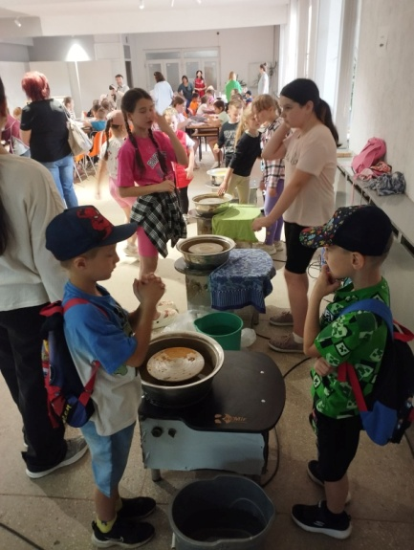
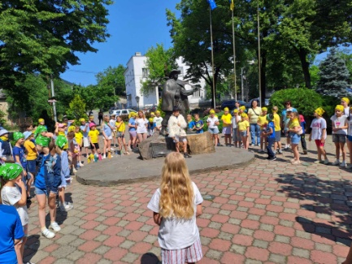
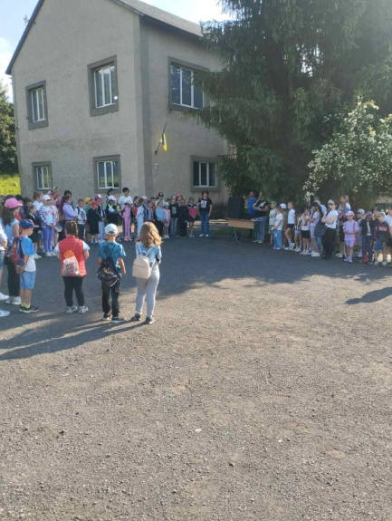
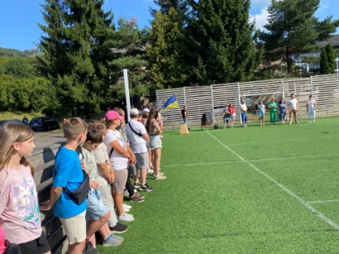
ОЗДОРОВЛЕННЯ ТА ВІДПОЧИНОК
З 2 червня по 15 червня 2025 року для 100 дітей закладів освіти Перечинської ТГ працював пришкільний табір «Лідер» із денним перебуванням на базі Філії опорного закладу Початкова школа Перечинського ліцею спортивного напрямку.
З 11 серпня по 24 серпня 2025 року відпочивали у таборі «Лідер» 84 дітей пільгових категорій.

Slide 21
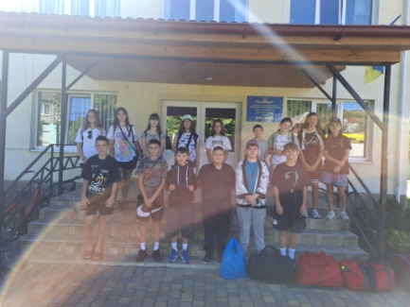
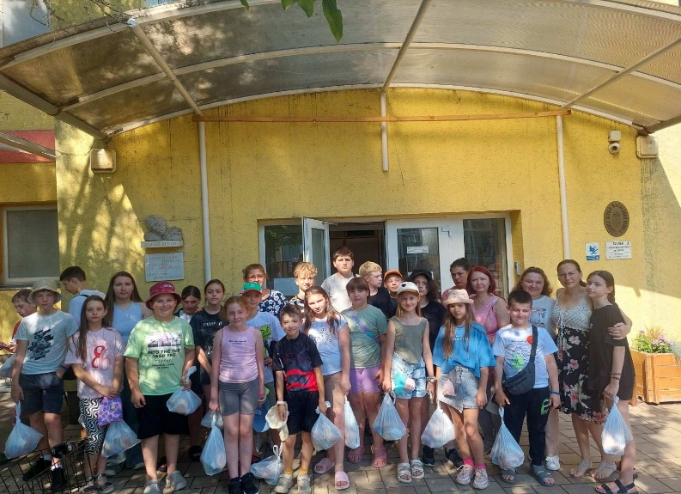
ОЗДОРОВЛЕННЯ ТА ВІДПОЧИНОК
З 9 грудня по 22 грудня 2024 року 7 дітей військовослужбовців, ВПО та малозабезпечених сімей відпочивали 14 днів у філії «Арніка» Комунального закладу позашкільної освіти «Закарпатський обласний центр дитячої та юнацької творчості «ПАДІЮН» Закарпатської обласної ради.
З 24 липня по 6 серпня 2025 року у «Арніці» відпочивали 15 учнів пільгових категорій із ЗЗСО Перечинської ТГ.
У липні 2025 року група дітей з числа вихованців Перечинської школи мистецтв у супроводі викладачів цього закладу відпочивали м.Мортф’ю (Угорщина).
З 6 грудня по 17 грудня 20-25 року у «Арніці» відпочивали 15 учнів пільгових категорій із ЗЗСО Перечинської ТГ.

Slide 22
ПОЗАШКІЛЬНА ОСВІТА
КЗ «Перечинська школа мистецтв» Перечинської міської ради
Кількість здобувачів початкової мистецької освіти
199 здобувачів початкової мистецької освіти, станом на 31 грудня 2025 року. З них 53 поєднують два і більше відділи. Усього 252 учні.
Відділи | Кількість
Фортепіанний відділ | 61
Відділ музично-теоретичний (сольний спів) | 22
Відділ народних інструментів | 44
Оркестровий відділ:
Скрипка | 19
Духові та ударні інструменти | 17
Образотворче мистецтво | 42
Театральне мистецтво | 14
Хореографія | 21
Декоративно-ужиткове мистецтво | 12
Кількість працівників: 26 викладачів за основним місцем роботи, 2 по сумісництву та 2 технічні працівники.

Slide 23
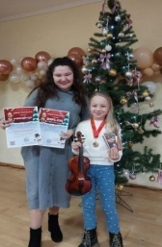
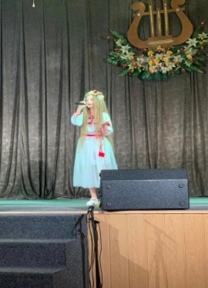
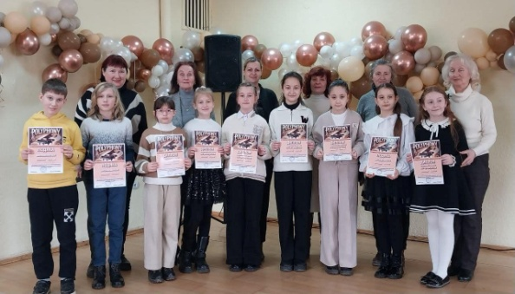
ПОЗАШКІЛЬНА ОСВІТА
КЗ «Перечинська школа мистецтв» Перечинської міської ради
Участь у конкурсах, фестивалях, досягнення та нагороди
Міжнародний конкурс мистецтв «Zimnipohadka», м.Прага;
Міжнародний конкурс «VianocnaRozpravka», Україна – Словаччина;
Всеукраїнський багатожанровий дистанційний фестиваль-конкурс мистецтв «Гармонія»;
Конкурс солістів-вокалістів здобувачів освіти мистецьких шкіл Закарпатської області, м. Мукачево; ІІІ Всеукраїнський конкурс мистецтв «Перлина України», м.Київ.
Обласний конкурс малюнка «Цей чудовий світ» м. Ужгород; ІІ Міжнародний конкурс мистецтв «Творчість.UA», м. Київ;

Slide 24
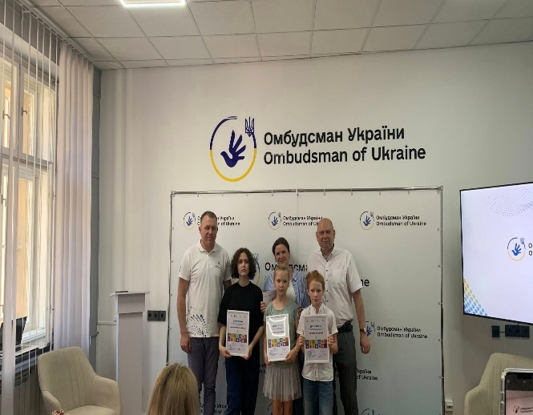
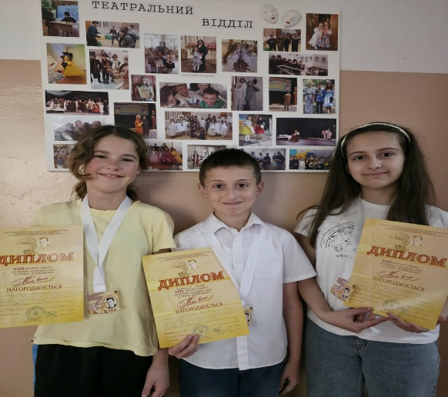
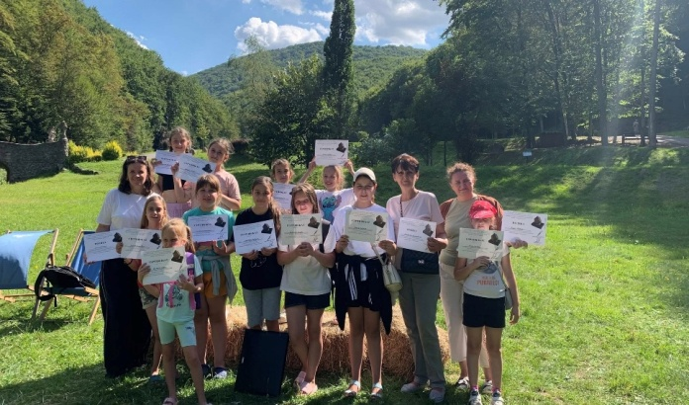
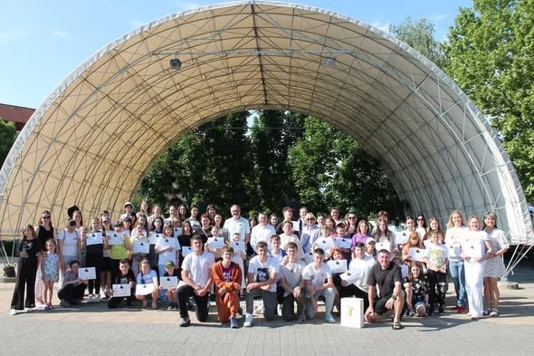
ПОЗАШКІЛЬНА ОСВІТА
КЗ «Перечинська школа мистецтв» Перечинської міської ради
Участь у конкурсах, фестивалях, досягнення та нагороди
Двотуровий міжнародний багатожанровий дистанційний фестиваль- конкурс мистецтв, травень 2025р.; Обласний конкурс малюнку «Прав людини очима дітей», м.Ужгород 26.06.2025 р.
Учні театрального відділу брали участь у ХХІІІ-ий обласному конкурсі українського художнього слова імені Івана Ірлявського «Моя весна», .
Учні художнього відділу взяли участь у Пленері художників у м. Захонь (Угорщина).
Учні та викладачі Перечинської школи мистецтв взяли активну участь у заході, який організувала відкрита творча майстерня «Художники Сонячного шляху», в рамках ЕкоАртПроєкту «Срібний Дзвін» та у багато інших конкурсів та виставок.

Slide 25
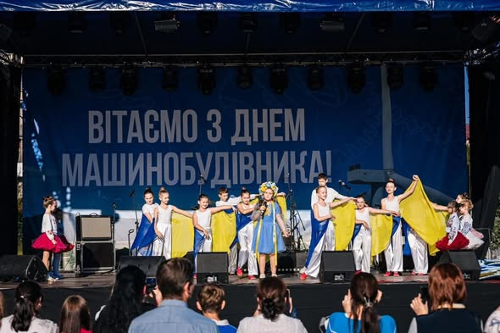
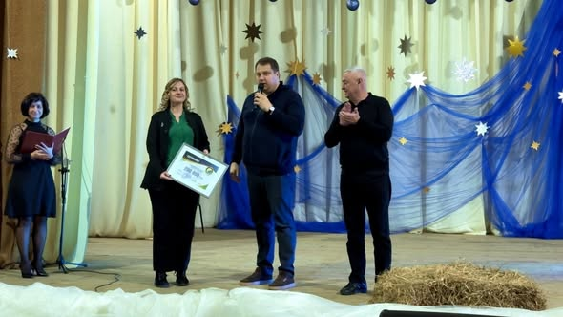
ПОЗАШКІЛЬНА ОСВІТА
КЗ «Перечинська школа мистецтв» Перечинської міської ради
Учні та викладачі Перечинської школи мистецтв активні учасники усіх міських заходів. Вже вдруге взяли участь у відзначенні Дня машинобудівника (27 вересня 2025 р.).
Матеріально-технічна база КЗ «Перечинська школа мистецтв» завдяки підтримці міського голови Івана Погоріляка, депутатського корпусу Перечинської міської ради, відділу ОКСМС Перечинської міської ради та спонсорів – збільшилась.
Протягом 2025 року отримано як благодійну допомогу:
Цифрове фортепіано Casio Privia – 25000,00 грн
Колекція картин 83 шт. на 8300,00 грн

Slide 26
ПОЗАШКІЛЬНА ОСВІТА
КЗ «Перечинська дитячо-юнацька спортивна школа»
Станом на 01 січня 2026 року працює чотири відділення з таких видів спорту: гандбол, настільний теніс, волейбол, гімнастика художня.
У розрізі відділень: гандбол – 2 групи (24 учні), теніс настільний – 2 групи (16 учнів), волейбол - 3 групи (учнів - 57), гімнастика художня – 4 групи (40 учениць).
Загалом 11 навчальних груп, загальна кількість учнів: 137.
Навчально-тренувальний процес проводять 8 тренерів-викладачів.
З 8 тренерів-викладачів сім мають вищу освіту рівня магістр, спеціаліст та бакалавр, 2 тренери мають звання майстра спорту України.

Slide 27
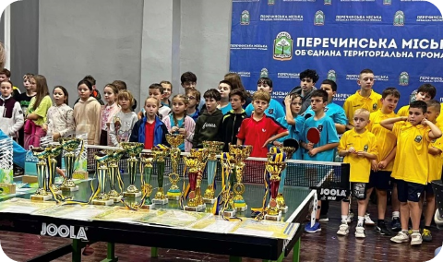
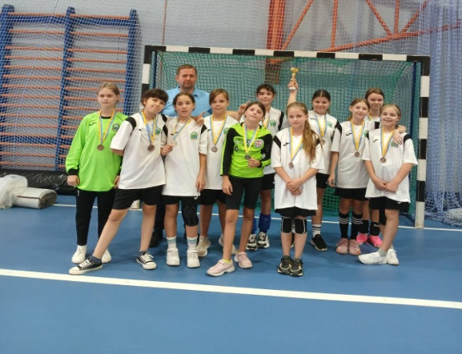
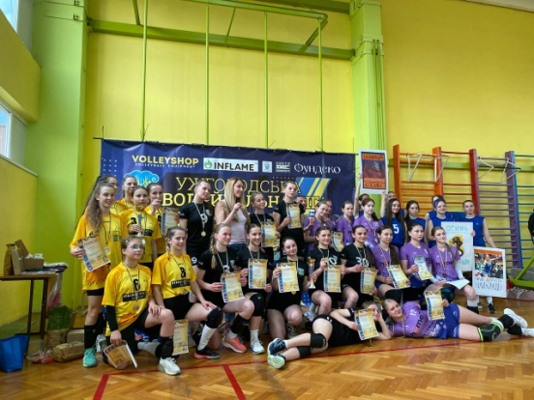
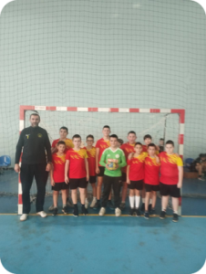
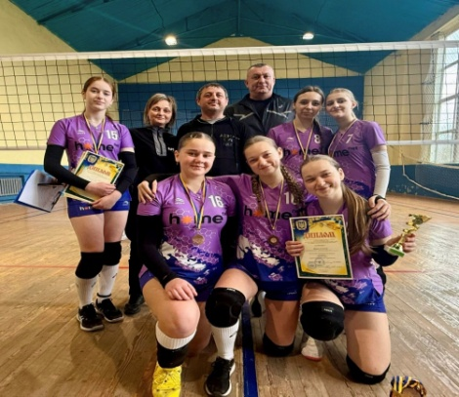
ПОЗАШКІЛЬНА ОСВІТА
КЗ «Перечинська дитячо-юнацька спортивна школа»
Вихованці КЗ «Перечинська ДЮСШ» протягом 2025 року брали участь у таких змаганнях:
Вихованці відділення тенісу настільного: «Відкритий Кубок» у м.Виноградів, Кубок Руслани в м.Перечині, Чемпіонат Закарпатської області у м.Тячів, відкрита першість КПНЗ «ДЮСШ Тячівської міської ради» у м.Тячів, Перший спортивний фестиваль «Кубок Карпат» у м. Загонь, Угорщина.
Вихованці відділення волейболу та гандболу: Першість Закарпатської області та Чемпіонати Закарпатської області «Дитяча ліга» та Відкрита Ужгородська ліга з волейболу.

Slide 28
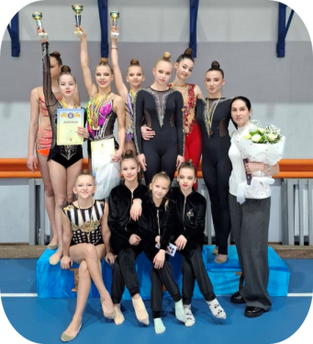
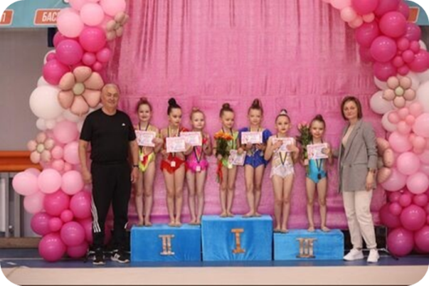
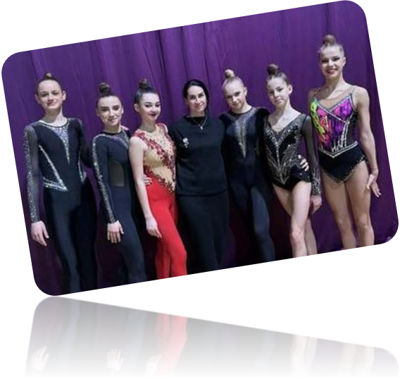
ПОЗАШКІЛЬНА ОСВІТА
КЗ «Перечинська дитячо-юнацька спортивна школа»
Вихованці КЗ «Перечинська ДЮСШ» протягом 2025 року брали участь у таких змаганнях:
Вихованці відділення гімнастики художньої: Чемпіонати та Першості Закарпатської області, Всеукраїнський турнір «Весняні краплинки» в м.Вінниця, Клубний чемпіонат України в м.Ужгород, а також різні турніри, що проходили в м.Перечин, м.Мукачево, м.Коломия тощо.

Slide 29
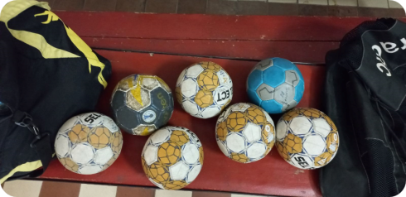
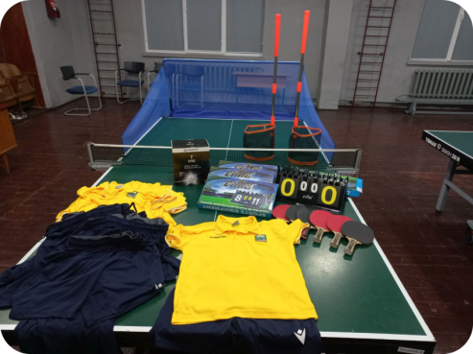
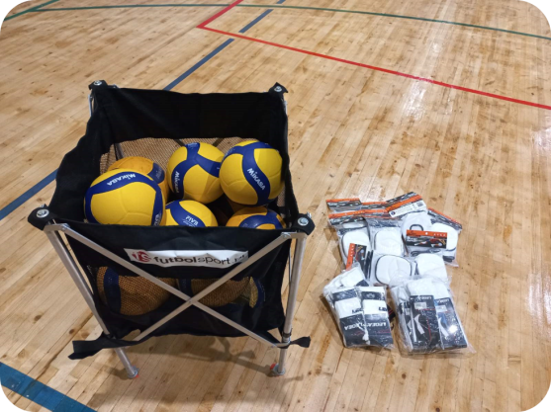
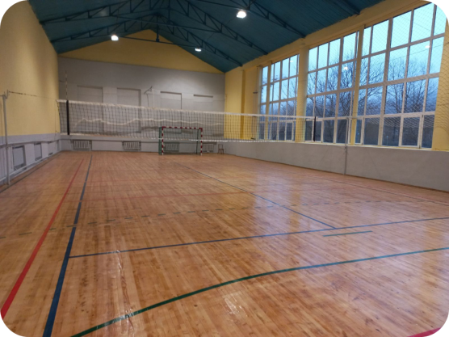
ПОЗАШКІЛЬНА ОСВІТА
КЗ «Перечинська дитячо-юнацька спортивна школа»
Для якісного проведення навчального-тренувального процесу протягом 2025 року було придбано наступний спортивний інвентар, а саме:
спортивна форма для відділення настільного тенісу на суму 27000 грн.;
спортивний одяг – 8500 грн.;
шахові фігури -1080 грн.;
годинники шахові -2550 грн.;
грамоти, медалі, набори кубків- 5916 грн.;
спортивний інвентар – 51320 грн.;
волейбольні м′ячі – 13500 грн.;
гімнастичний інвентар – 6600 грн.
У 2025 році проведено поточний ремонт підлоги спортивного залу на першому поверсі на суму – 199 809 грн, а також виконано поточний ремонт приміщення спортивного залу на першому поверсі на суму – 199 801 грн.

Slide 30
ЗАКЛАДИ КУЛЬТУРИ
КЗ «Центр культури і дозвілля»
Штат Центру налічує 12 осіб, в тому числі, й завідуючих клубних установ Перечинської територіальної громади (сіл Зарічово, Сімер , Сімерки, Ворочово (вакансія).
На території ТГ веде свою діяльність 1 аматорський колектив із званням «народний»:
народний аматорський фольклорний колектив «Цімборки» КЗ «Центр КІД», керівник, методистка КЗ «Центр КіД», Ганна Мучичка.
У закладі займаються такі гуртки, колективи, вокалісти та студії аматорської художньої творчості:
- студія музичного розвитку «Капітошка» під керівництвом Тамели Кортуа;
- любительське об’єднання «Творча майстерня для дітей «Скриня» під керівництвом Тетяни Кречко;
- художня студія «Твори душею» (живопис, гончарство, скульптура, графіка) під керівництвом Аліни Зозулич;
- етногурт «Dukach» під керівництвом Мирослави Микович.
Загальна кількість учасників, які займаються у «Центрі КіД» 96 осіб (дорослих, підлітків, дітей).

Slide 31
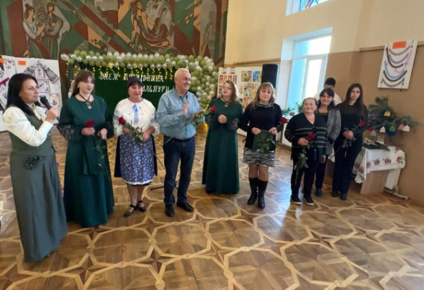
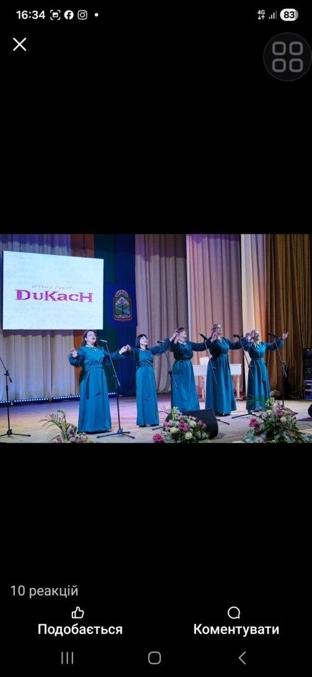
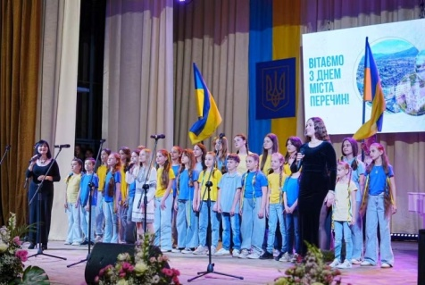
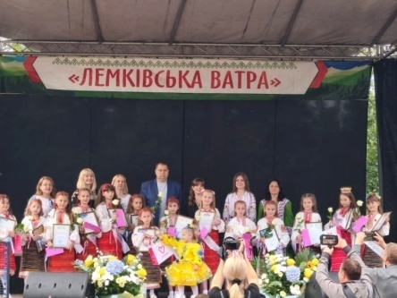
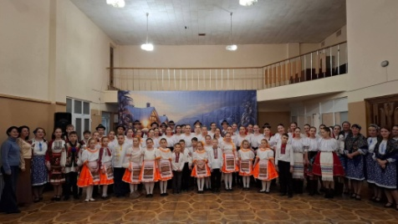
ЗАКЛАДИ КУЛЬТУРИ
Також на території Перечинської ТГ знаходиться 2 музеї:
КЗ «Краєзнавчий музей міста Перечин»;
етнографічний музей «Лемківська садиба» Закарпатського музею народної архітектури і побуту (с. Зарічево).
Спільні масові заходи, тематичні вечори, концертні, в тому числі й театралізовані, програми тощо, проводяться у співпраці з КЗ «Публічна бібліотека» Перечинської міської ради, її філіями та з КЗ «Перечинська школа мистецтв».

Slide 32
ЗАКЛАДИ КУЛЬТУРИ
КЗ «Публічна бібліотека»
Протягом року бібліотечне обслуговування в КЗ «Публічна бібліотека» Перечинської міської ради здійснювала 6 бібліотек, з них:
1- опорна бібліотека м.Перечин, 1 - структурний підрозділ Дитяча бібліотека м.Перечин та 4 бібліотеки-філії у селах громади.
Основними категоріями користувачів були: учні, студенти, вчителі, безробітні, жінки, пенсіонери, державні службовці, люди з особливими потребами та внутрішньо переселені особи.
Загальний фонд бібліотек громади становить: 39204 примірників друкованої продукції з них: книг– 38758, періодичних видань – 441, інші – 5.
Для поповнення бібліотечного фонду надійшло 353 примірники, книг – 351, інші – 2.

Slide 33
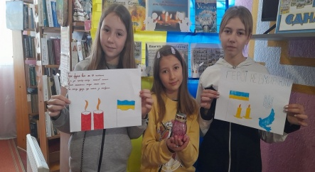
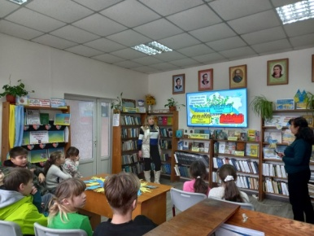
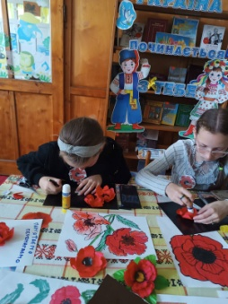
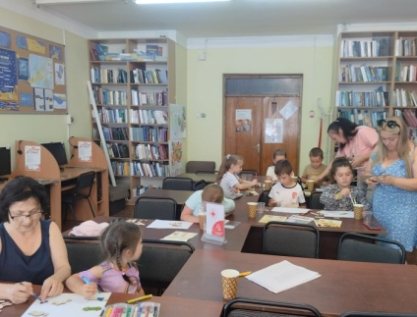
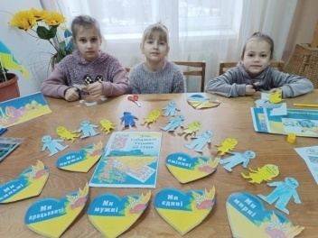
ЗАКЛАДИ КУЛЬТУРИ
КЗ «Публічна бібліотека»
Упродовж року на базі КЗ «Публічна бібліотека» проведено ряд патріотичних, культурно-розважальних і просвітницьких заходів, присвячених Дню Гідності та Свободи, Дню Єднання, Дню Героїв Небесної сотні, Дню проголошення Карпатської України, Дню Конституції України, Дню миру, Дню Гідності і Свободи та ін.
Було проведено майстер-класи з виготовлення янголів пам’яті, писанок, квіток маку - символу пам'яті за загиблими у війні, виробів дитячої творчості різноманітної тематики.

Slide 34
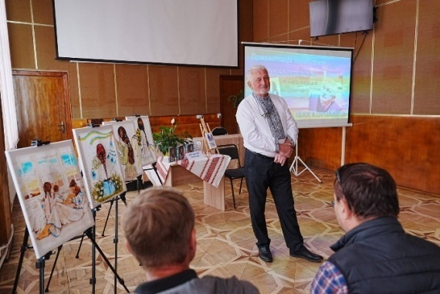
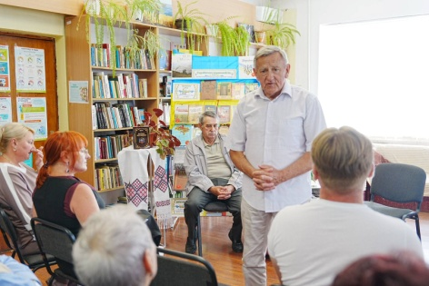
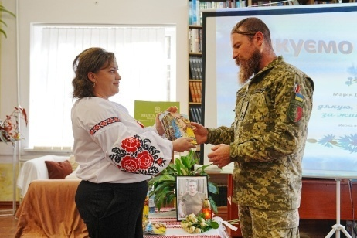
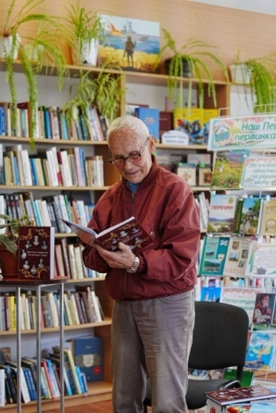
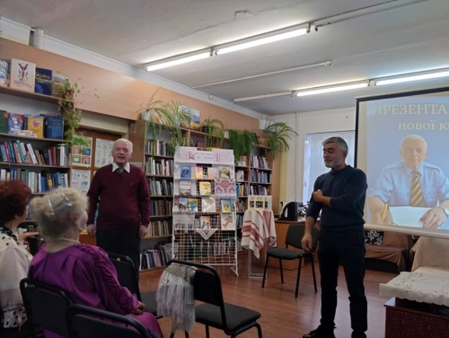
ЗАКЛАДИ КУЛЬТУРИ
КЗ «Публічна бібліотека»
Особлива увага у Публічній бібліотеці приділяється зустрічам із письменниками нашої літературної Перечинщини та гостями краю. Протягом звітного року тут відбулися презентації книг – Олександра Короля «Повернення додому», Івана Моняка «Кристали мудрості для розуму і серця», львівської письменниці Роксолани Жаркової «Розсипані кордони», Івана Корпанця «Сповідь біженки. Книга перша», Марії Дутко «Я дякую, солдате, за життя!», Йосипа Ганича «Бесідують Закарпатці. Бесідувуть».

Slide 35
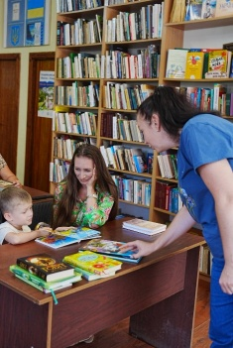
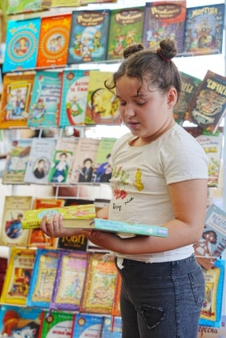
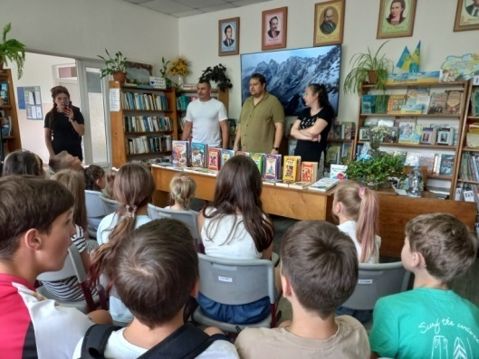
ЗАКЛАДИ КУЛЬТУРИ
КЗ «Публічна бібліотека»
У КЗ «Публічна бібліотека» Перечинської міської ради відбувся завершальний етап благодійної Акції «Подаруй бібліотеці книги». Символічно, що це відбулося напередодні Всесвітнього дня книголюбів (9 серпня). За підтримки Громадської організації «Наш Дім - Перечин» та індустріального парку ТОВ «Френдлі Віндтехнолоджі" бібліотеки нашої громади отримали чудові подарунки – нові книги для дітей. У межах акції кожна бібліотека громади отримала комплект книг, а загалом – 166 видань.

Slide 36
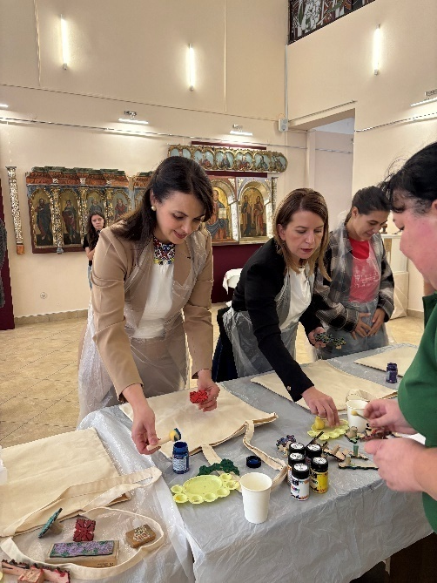
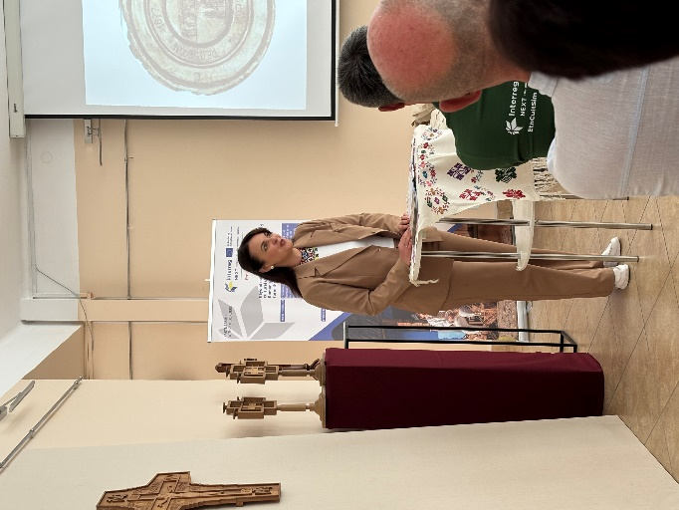
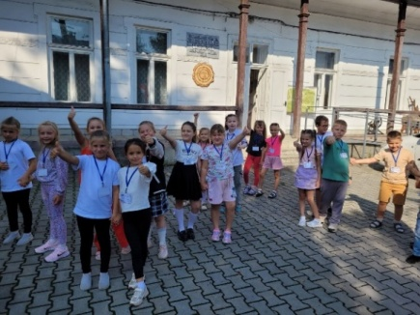
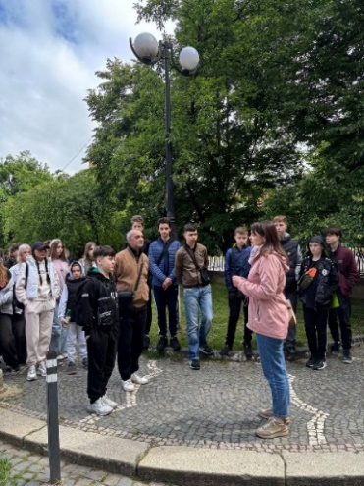
ЗАКЛАДИ КУЛЬТУРИ
КЗ «Краєзнавчий музей міста Перечин»
До музейних фондів зараховано фотовиставку робіт скульптора Лайоша Унгварі (Кубічка), що включає 22 фотографії.
Упродовж звітного року працівники музею взяли участь у міжнародній науково-практичній конференції з музейної педагогіки, яка відбулася в обласному музеї народної архітектури та побуту.
Залами музею всього проведено 48 екскурсій та охоплено 508 осіб, з них 416 – діти та учнівська молодь. Безкоштовні послуги надано 134 особам пільгової категорії.

Slide 37




ЗАКЛАДИ КУЛЬТУРИ
КЗ «Краєзнавчий музей міста Перечин»
У звітному періоді музей організовував і проводив тематичні майстер-класи та інтерактивні заняття, спрямовані на відтворення та популяризацію народних традицій, ремесел і звичаїв.
У 2025році музей упроваджував інноваційні форми культурно-освітньої роботи, зокрема, було розроблено та реалізовано інтерактивний віршований квест містом, спрямований на популяризацію історії та культурної спадщини Перечина.

Slide 38
ФІНАНСУВАННЯ
ВИДАТКИ ПО ДОШКІЛЬНІЙ ОСВІТІ ЗА 2025 РІК 30 129 918 грн

Slide 39










ФІНАНСУВАННЯ
ЗДО Теремок: порохотяг "PHILIPS"- 4499 грн;
стільці -11500 грн; відпарював - 2199 грн;
меблі (столи, шафи) - 11600 грн;
лави дитячі для роздягальні,
шафи для дитячого одягу - 72323 грн;
новорічні подарунки - 12589 грн.
ЗДО Веселка: водонагрівач накопич. 80л. - 8500 грн;
ролети тканинні - 66000 грн; прожектори акумуляторні - 8000 грн;
новорічні подарунки - 23242 грн.
Сімерський ЗДО: за стелаж виробничий - 28848 грн;
насос циркуляційний - 1950 грн; новорічні подарунки -11621грн.
Сімерківський ЗДО: праска парова - 1399 грн;
двері металопластикові вхідні - 60000грн; новорічні подарунки - 4842 грн;
плитка керамічна - 11017 грн; клей для плитки - 4856 грн.

Slide 40





ФІНАНСУВАННЯ
ОПЛАТА ПОСЛУГ (КРІМ КОМУНАЛЬНИХ):
послуги з медогляду працівників - 43638 грн;
послуги з перезарядки вогнегасників - 9000 грн;
прочищення та випробовування димових та вентиляційних каналів котелень - 5755 грн;
послуги мікробіологічного та хімічного дослідження води -3426 грн;
технічне обслуговування систем внутрішніх газопроводів -15357 грн;
послуги замірів опору ізоляції електромережі - 29200 грн;
послуги вогнезахисної обробки дерев'яних конструкцій покрівлі у ЗДО «Веселка» - 97069 грн.
ПРИДБАННЯ ОБЛАДНАННЯ І ПРЕДМЕТІВ ДОВГОСТРОКОВОГО КОРИСТУВАННЯ:
системний блок на базі процесора для ЗДО «Теремок».
КАПІТАЛЬНИЙ РЕМОНТ: 201 591 ГРН.
Тех. нагляд по об’єкту «Капітальний ремонт. Заміна вікон та дверей у будівлі ЗДО «Теремок» Перечинської міської ради по вул.Незалежності, 6 в м.Перечин Закарпатської області» - 2438 грн.
Вик.роботи по об’єкту» Капітальний ремонт. Заміна вікон та дверей у будівлі ЗДО «Теремок» Перечинської міської ради по вул.Незалежності, 6 в м.Перечин Закарпатської області» - 199152,86 грн.

Slide 41
ФІНАНСУВАННЯ
ВАРТІСТЬ ДІТОДНЯ У ЗДО У 2025 РОЦІ

Slide 42
ФІНАНСУВАННЯ
ВИДАТКИ ПО ЗАГАЛЬНІЙ СЕРЕДНІЙ ОСВІТІ ЗА 2024 РІК 124 317 210 ГРН

Slide 43
ФІНАНСУВАННЯ
ФІЛІЯ ПОЧАТКОВА ШКОЛА
ПРИДБАННЯ: новорічні подарунки – 43094 грн; за кабель силовий-191421 грн;
ПОСЛУГИ: технічне обслуговування локальної мережі -17420 грн; Заміна регулятора тиску газу,крана кульового газового – 34307 грн; послуги топографо-геодезичного знімання – 20000 грн; зняття вузла обліку газу на повірку та встановлення після повірки – 5535 грн; Облаш.захисної конструкції та огорожі спорт.майданчика – 85000 грн; послуги проведення медогляду працівників – 17663 грн; послуги перезарядки вогнегасників -3400 грн; технічне обслугов. Систем внутрішніх газопроводів – 9363 грн.
КАПІТАЛЬНІ ВИДАТКИ:
«Капітальний ремонт шкільного подвір'я та огорожі філії опорного закладу Початкова школа Ліцею імені Героїв 68 батальйону Перечинсьої міської ради за адресою вул.Ужанська,9 в м.Перечин Ужгородського району Закарпатської області» - 4032830 грн.
Капітальний ремонт, термомодернізація будівлі філії опорного закладу Початкова школа Ліцею імені Героїв 68 батальйону Перечинсьої міської ради за адресою: Закарпатська обл.,Ужгородський р-н, м.Перечин вул.Ужанська, 9» - 45706514 грн.
ПЕРЕЧИНСЬКИЙ ЛІЦЕЙ
ПРИДБАННЯ: спортивний інвентар-комплекти спортивної форми-5680 грн; за частини до машини для чищення-19000 грн; футболки, кепки -13900 грн; За фарби -13002 грн; фарба для бетонних поверхонь - 5662 грн; за фарбу гумову – 18264 грн; за щебінь - 20000 грн; за гумову плитку травмобезпечну та втулки для гумової плитки - 98100 грн; за сітку волейбольну - 5600 грн; новорічні подарунки - 130250 грн; за світильники та лампи - 9194 грн.
ПОСЛУГИ: послуги проведення медогляду працівників - 73730 грн; послуги перезарядки вогнегасників - 6800 грн; послуги з поточного ремонту окремих класних приміщень першого поверху - 399126 грн; технічне обслуговування систем внутрішніх газопроводів - 19211 грн;послуги замірів опору ізоляції електромережі - 10400 грн.
ФІЛІЯ ВОРОЧІВСЬКА ПОЧАТКОВА ШКОЛА
ПРИДБАННЯ: новорічні подарунки - 9926 грн.
ПОСЛУГИ: послуги проведення медогляду працівників – 8312 грн; послуги замірів опору ізоляції електромережі – 14400 грн; послуги з улаштування с-ми автоматичної пожежної сигналізації – 72500 грн.

Slide 44







ФІНАНСУВАННЯ
ЗАРІЧІВСЬКА ГІМНАЗІЯ
ПРИДБАННЯ: фарби – 26423 грн; сіль таблетована – 23400 грн; за рушники та дитячі постільні комплекти – 30500 грн; бойлер електричний -13000 грн; за сітку огороджувальну для спортивного майданчика – 90147 грн; новорічні подарунки – 55199 грн.
ПОСЛУГИ: технічне обслуговування внутрішньої електромережі -9535 грн; послуги мікробіологічного та хімічного дослідження води – 1713 грн; послуги проведення медогляду працівників – 6234 грн; послуги перезарядки вогнегасників – 3200 грн; послуги проведення медогляду працівників - 22858 грн; технічне обслуговування систем внутрішніх газопроводів – 5943 грн; послуги замірів опору ізоляції електромережі – 14400 грн; поточний ремонт даху будівлі дитячого садка ФПШ Зарічівської гімназії -127817 грн.
СІМЕРСЬКА ГІМНАЗІЯ
ПРИДБАННЯ: світильники – 11460 грн; фарби – 4280 грн; вироби для ванної кімнати та кухні – 8717 грн; огороджувальна сітка на спортивний майданчик – 79998 грн; новорічні подарунки – 36557 грн.
ПОСЛУГИ: послуги з поточного ремонту системи водопроводу в будівлі Сімерської гімназії – 199369 грн; послуги проведення медогляду працівників – 25975 грн; послуги перезарядки вогнегасників – 2200 грн; послуги мікробіологічного та хімічного дослідження води – 1713 грн; технічне обслуговування систем внутрішніх газопроводів – 5961 грн; послуги замірів опору ізоляції електромережі – 12400 грн.
КАПІТАЛЬНІ ВИДАТКИ: придбання насосу – 46999 грн;капітальний ремонт спортзалу – 1629043 грн.

Slide 45



ФІНАНСУВАННЯ
СІМЕРКІВСЬКА ГІМНАЗІЯ
ПРИДБАННЯ: насос центр обіжний – 4500 грн; фарби – 5875 грн; вогнегасники – 2940 грн; елементи електричних схем – 25796 грн; кабелі 9111 грн; новорічні подарунки – 17431 грн.
ПОСЛУГИ: послуги проведення медогляду працівників – 14546 грн; послуги перезарядки вогнегасників – 2200 грн; послуги мікробіологічного та хімічного дослідження води – 1713 грн; послуги замірів опору ізоляції електромережі – 10400 грн.

Slide 46
ФІНАНСУВАННЯ

Slide 47
ФІНАНСУВАННЯ
ВИДАТКИ ПО ДЮСШ за 2025 рік 4 280 780

Slide 48
ФІНАНСУВАННЯ
ВИДАТКИ ПО ДЮСШ за 2025 рік 4 280 780
ПРЕДМЕТИ, МАТЕРІАЛИ,ОБЛАДНАННЯ ТА ІНВЕНТАР:
спортивний інвентар- 21020 грн;
волейбольні м’ячі -13500 грн;
спортивний інвентар-30300 грн;
спортивний одяг (наколінники,гетри)-8500 грн;
спортивний одяг (настільний теніс)-27000 грн;
гімнастичний інвентар -6800 грн.;
металопластикові конструкції-19850 грн;
підвіконня та ролети-9000 грн.;
двері міжкімнатні металопластикові -39000 грн;
насос циркуляційний -16500 грн;
бензопила-3900 грн;
загороджувальна сітка -25760 грн;
новорічні подарунки-30988 грн.
ОПЛАТА ПОСЛУГ (КРІМ КОМУНАЛЬНИХ):
медогляд працівників -13 507 грн;
послуги з перевезення учнів на змагання - 28 000 грн;
відшкодування харчування учнів -55 560 грн;
поточний ремонт підлоги спортзалу -199 899 грн;
поточний ремонт спортзалу-199 801 грн.
Інші виплати:
грошова винагорода «Обдарована молодь» - 30 000 грн.

Slide 49
ФІНАНСУВАННЯ
ВИДАТКИ ПО ПЕРЕЧИНСЬКІЙ ШКОЛІ МИСТЕЦТВ ЗА 2025 РІК – 9 019 062
ПРЕДМЕТИ, МАТЕРІАЛИ, ОБЛАДНАННЯ ТА ІНВЕНТАР:
новорічні подарунки - 51083 грн; мольберти професійні - 9800 грн.
ОПЛАТА ПОСЛУГ
(КРІМ КОМУНАЛЬНИХ):
медогляд працівників -10780 грн.

Slide 50
ФІНАНСУВАННЯ
ВАРТІСТЬ ДІТОДНЯ 2025
 | Перечинська ШМ |  | ДЮСШ
к-ть дітей | 262 |  | 137
 | видатки | вартість | видатки | вартість
Заробітна плата | 6658795 | 25415 | 2497790 | 18232
Нарахування на з/п | 1482325 | 5658 | 552335 | 4032
Предмети, матеріали, обладнання, інвентар | 119464 | 456 | 331674 | 2421
Оплата послуг | 33604 | 128 | 522536 | 3814
Відрядження | 2751 | 11 | 34312 | 250
Оплата енергоносіїв | 405533 | 1548 | 285416 | 2083
Водопостачання | 9145 |  | 5827
Електроенер. | 118978 |  | 69535
Газ | 268213
Інші енергоносії | 9197 |  | 210054
Інші виплати |  | 0 | 30000
Окремі заходи по реалізації державних програм | 750 | 3 | 2250 | 16
РАЗОМ | 8 703 222 | 33 218 | 4 256 313 | 30 849
ВСЬОГО | 8 703 222 | 33 218 | 4 256 313 | 30 849

Slide 51
ФІНАНСУВАННЯ
ВИДАТКИ ПО ІРЦ ТА КОРЕКЦІЙНО-РОЗВИТКОВИХ ЗА 2025 РІК
НАЗВА ВИДАТКІВ | ІРЦ | КР
Заробітна плата | 1 403 328 | 67 787
Нарахування на оплату праці | 295 954 | 14 913
Предмети, матеріали, обладнання та інвентар | 18 926
Оплата послуг (крім комунальних) | 24 316
За рахунок благод.внесків | 4 375
РАЗОМ: | 1 746 899 | 82 700
ПРЕДМЕТИ, МАТЕРІАЛИ,ОБЛАДНАННЯ ТА ІНВЕНТАР:
новорічні подарунки-5326 грн;
іграшки-2111 грн.
ОПЛАТА ПОСЛУГ (КРІМ КОМУНАЛЬНИХ):
медогляд працівників - 3117 грн;
налаштування локального мережевого обладнання - 7300 грн;
обслуговування комп'ютерної та орг. техніки -3900 грн.

Slide 52
ФІНАНСУВАННЯ
ВИДАТКИ ПО ІРЦ ТА КОРЕКЦІЙНО-РОЗВИТКОВИХ ЗА 2025 РІК

Slide 53
ФІНАНСУВАННЯ
ВИДАТКИ ВІДДІЛУ ОСВІТИ, КУЛЬТУРИ, СІМ’Ї, МОЛОДІ ТА СПОРТУ ПЕРЕЧИНСЬКОЇ МІСЬКОЇ РАДИ ЗА 2025 РІК
Придбання обладнання і предметів довгострокового користування:
Придбання принтера SENSYS MF3010 Canon(5252B004)- 10 836 грн.

Slide 54
ФІНАНСУВАННЯ
ІНШІ ПРОГРАМИ ТА ЗАХОДИ У СФЕРІ ОСВІТИ ЗА 2025 РІК
НАЗВА ВИДАТКІВ | СУМА (ГРН.)
Предмети, матеріали,обладнання | 658 101
Оплата послуг (крім комун.) | 558 196
Інші виплати | 30 000
РАЗОМ: | 1 246 297
Програма "Шкільний автобус" у Перечинській міській територіальній громаді на 2022-2025 роки | 686 711 грн
Програма "Пліч-о-пліч всеукраїнські шкільні ліги " у Перечинській міській територіальній громаді на 2024-2026 роки | 17 600 грн
Програма "Обдарована молодь " у Перечинській міській територіальній громаді на 2022-2025 роки | 30 000 грн
Програма"Пліч-о-пліч: згуртовані громади на 2024-2026 роки | 511 986 грн

Slide 55
ФІНАНСУВАННЯ
ВИДАТКИ ПО НУШ ТА СТВОРЕННЯ ОСЕРЕДКУ «ЗАХИСТ УКРАЇНИ» ЗА 2025 РІК
Назва видатків | Реалізація публічного інвестиційного проекту | Створення осередку “Захист України” | Разом
Придбання обладнання та предметів довгострокового користування | 99 950 | 1 089 601 | 1 189 551
РАЗОМ: | 99 950 | 1 089 601 | 1 189 551
ІНШІ СУБВЕНЦІЇ ЗА 2025 РІК
НАЗВА ВИДАТКІВ | СУМА (ГРН.)
Субсидії та поточні трансферти установам, організаціям | 489069
РАЗОМ: | 489 069
РЕАЛІЗАЦІЯ НАЦІОНАЛЬНОЇ ПРОГРАМИ ІНФОРМАТИЗАЦІЇ ЗА 2025 РІК
Назва видатків | Сума (грн.)
Оплата послуг (крім комунальних) | 36 000
РАЗОМ: | 36 000

Slide 56
ФІНАНСУВАННЯ
ВИДАТКИ НА РОЗВИТОК СПОРТУ ЗА 2025 РІК
Назва видатків | Підтримка спорту вищих досягнень та організацій, які здійснюють фізкультурно-спортивну діяльність в регіоні | Будівництво споруд, установ та закладів фізичної культури і спорту | Разом
Поточні трансферти органам державного управління інших рівнів | 2 143 460 | 0 | 2 143 460
Реконструкція та реставрація інших об’єктів | 0 | 11 673 563 | 11 673 563
За рахунок благод.внесків | 0 | 4 454 695 | 4 454 695
РАЗОМ: | 2 143 460 | 16 128 258 | 18 271 718

Slide 57
ФІНАНСУВАННЯ
ВИДАТКИ ПО ЗАКЛАДАХ КУЛЬТУРИ ЗА 2025 РІК

Slide 58
ФІНАНСУВАННЯ
ВИДАТКИ ПО ЗАКЛАДАХ КУЛЬТУРИ ЗА 2025 РІК

Slide 59
ФІНАНСУВАННЯ
ЗАКЛАДИ КУЛЬТУРИ
Придбання обладнання і предметів довгострокового користування:
Придбання проектору для клубу с.Сімер - 25241 грн;
комп'ютерне обладнання (принтер CANON PIXMA G 3410) - 9000 грн;
колонки DEFENDER - 25000 грн;
ноутбуки - 47000 грн.
Капітальний ремонт:
Авторський нагляд по об'єкту «Капітальний ремонт вбудованих приміщень дитячої бібліотеки за адресою вул.Ужанська, 2 м.Перечин Ужгородського району, Закарпатської області» -
7120 грн.

Slide 60
ФІНАНСУВАННЯ
ОСВІТА. КУЛЬТУРА. ФІЗИЧНА КУЛЬТУРА І СПОРТ
НА СФЕРУ ОСВІТИ В 2025 РОЦІ БУЛО ВИДІЛЕНО - 203 524 307 ГРН.
У ТОМУ ЧИСЛІ:
- Відділу освіти, культури, сім’ї, молоді та спорту – 7 567 195 грн.
- Перечинський ліцей імені Героїв 68-го батальйону - 91 352 623 грн.
- Зарічівська гімназія -10 802 508 грн.
- Сімерська гімназія -12 722 316 грн.
- Сімерківська гімназія – 6 661 986 грн.
- Філія опорного закладу Ворочівська початкова школа –27 77 777 грн.
- ЗДО «Веселка» м. Перечин -10 488 122 грн.
- ЗДО «Теремок» м. Перечин – 6 681 720 грн.
- Сімерський ЗДО –5 747 393 грн.
- Сімерківський ЗДО - 2 192 989 грн.
- Зарічівський ЗДО – 3 184 982 грн.
- Ворочівський ЗДО -1 834 712 грн.

Slide 61
ФІНАНСУВАННЯ
ОСВІТА. КУЛЬТУРА. ФІЗИЧНА КУЛЬТУРА І СПОРТ
НА СФЕРУ ОСВІТИ В 2025 РОЦІ БУЛО ВИДІЛЕНО - 203 524 307 ГРН.
У ТОМУ ЧИСЛІ:
- Перечинська дитячо-юнацька спортивна школа - 4 280 780 грн.
- Перечинська школа мистецтв – 9 019 062 грн.
- Інклюзивно-ресурсний центр – 1 746 899 грн.
- Корекційно- розвиткові – 82 700 грн.
- Інші програми та заходи у сфері освіти – 1 246 297 грн.
- НУШ – 99 950 грн.
- Створення осередку захисту України – 1 089 601 грн.
- Будівництво споруд, установ та закладів фізичної культури і спорту -16 128 258 грн.
- Спортивні клуби – 2 143 460 грн.
- Інші субвенції – 489 069 грн.
- Реалізація Національної програми інформатизації – 36 000 грн.
- КЗ «Центр культури і дозвілля» Перечинської міської ради – 2 697 379 грн.
- Комунальний заклад «Краєзнавчий музей міста Перечин» - 596 043 грн.
- Комунальний заклад «Публічна бібліотека» Перечинської міської ради – 1 854 489 грн.
В тому числі, за рахунок надходжень від благодійних внесків на суму 5 058 277грн.

Slide 62
ФІНАНСУВАННЯ
КРІМ ТОГО,
ЗА РАХУНОК НАДХОДЖЕНЬ ВІД БЛАГОДІЙНИХ ВНЕСКІВ
НА СУМУ 50 582 77 ГРН.
У ТОМУ ЧИСЛІ:
Надання дошкільної освіти -7 000 грн.
Надання загальної середньої освіти -201 500 грн.
Надання спеціалізованої освіти мистецькими школами – 315 840 грн.
Забезпечення діяльності інклюзивно-ресурсних центрів – 4 375 грн.
Забезпечення діяльності бібліотек – 49 650 грн.
Забезпечення діяльності музеїв - 750 грн.
Утримання та навчально-тренувальна робота комунальних дитячо-юнацьких спортивних шкіл – 24 467 грн.
Будівництво споруд, установ та закладів фізичної культури і спорту -4 454 695 грн.

Slide 63
Дякуємо
Збройним Силам України за можливість навчатися і працювати.
Україна – сильна,
Україна – непереможна!
Слава Україні!!!
Героям слава!!!
ПЕРЕЧИН - 2026

